Slide 1

КРИПТОГРАФИЯҒА КІРІСПЕ

Slide 2


Криптография - деректерді шифрлаудың әртүрлі әдістері мен тәсілдерін зерттейтін ғылым. Берілген ақпаратты қорғау үшін ашық ортада тексерілген және осалдықтарды табуға және жоюға мүмкіндік беретін арнайы алгоритмдер қолданылады.

Slide 3
НЕГІЗГІ ПРИНЦИПТЕР
Толық құпиялылық. Рұқсат етілмеген пайдаланушы ақпаратқа қол жеткізе алмайды.
Деректермен алмасу басталғанға дейін сәйкестендіру және аутентификация қажет (жіберуші де, алушы да).
Берілетін ақпараттың тұтастығы (ол өзгеріске немесе орын ауыстыруға ұшырамайды).
Хабарламаны қалыптастырудан немесе жіберуден бас тарту мүмкіндігінің жоқтығы. Бұл барлық транзакцияларды бақылауға және цифрлық заңдылыққа кепілдік береді.

Slide 4

НЕГІЗГІ ТЕРМИНДЕР
Шифр: қорғау мақсатында хабарламаны құпияландыруға арналған құралдар жиынтығы.
Ашық мәтін: түрлендіруге арналған хабарламаның бастапқы түрі.
Алфавит: белгілер жиынтығы.
Шифрланған хабарлама: шифрмен өңделген хабарлама.
Шифрлау: ашық мәтінді криптограмма түріне дейін өңдеу.
Кілт: хабарламаларды шифрлау және шифрын ашу жүзеге асыруға қолданылатын дерек.

Slide 5
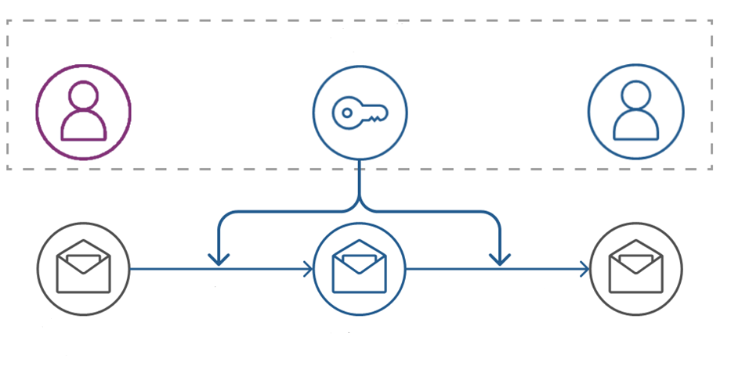
ДЕРЕКТЕР АЛМАСУ СХЕМАСЫ
Жіберуші хабарламаны ашық түрде жібереді.
Криптография құралдары хабарламадағы ақпаратты шифрлайды.
Қабылдаушы кілтті қолдану арқылы шифрды шешеді.
Жіберуші
Кілт
Қабылдаушы
Шифрлау
Дешифрлау
Ашық мәтін
Шифрланған хабарлама
Ашық мәтін

Slide 6

КРИПТОГРАФИЯНЫ ҚОЛДАНУ САЛАЛАРЫ
Банк саласында (карталар мен шоттар арасында деректерді беру үшін)

Slide 7

Aутентификациясы бар сайттардың жұмысында (желідегі парольдерді өңдеу және "есте сақтау" үшін)

Slide 8

Бухгалтерлік есепті жүргізуде (құжаттаманы қашықтан жіберу үшін)

Slide 9
Aутентификациясы бар сайттардың жұмысында (желідегі парольдерді өңдеу және "есте сақтау" үшін)

Slide 10

Ақпараттық қауіпсіздікті қамтамасыз ету үшін

Slide 11

Интернет-сатылымдарда ашық түрде берілетін ақпаратты қорғау үшін (банктік және телефон нөмірлері, тұрғын-үй және электрондық мекенжайлар және т.б.).

Slide 12
КРИПТОГРАФИЯ ӘДІСТЕРІНІҢ ТҮРЛЕРІ
Кілтсіз криптографиялық әдістер (кілттерді қолданбай).
Құпия кілтті қолдануды көздейтін бір кілтті әдістер (симметриялық).
Екі кілтті (асимметриялық). Мұнда жабық кілттен басқа ашық кілт бар.

Slide 13
ДЕРЕКТЕРДІ ШИФРЛАУ АЛГОРИТМДЕРІ
Жалпы симметриялық криптография – шифрлау да, шифрды шешу де бір кілт арқылы орындалады, шифрланатын мәліметтерді ауыстыру мен қайта реттеудің күрделі, көп сатылы процесі. Раунд деп аталатын көптеген қадамдар болуы мүмкін және әрқайсысының өз «өту кілті» бар.
Алгоритмнің бұл түрі ашық кілтті криптографияны пайдаланады. Бұл кілт ашық түрде беріледі және бастапқы ақпаратты шифрлау және электрондық қолтаңбаны тексеру үшін қолданылады. Бірақ шифрды шешу басқа құпия кілт арқылы жүзеге асырылады.
СИММЕТРИЯЛЫҚ
АСИММЕТРИЯЛЫҚ

Slide 14
ТҮРЛЕРІ
ГОСТ 28147-89
3DES
RC6
Camellia
CAST
IDEA;
XTEA
AES
DES
RSA
DSA
Elgamal
Diffie-Hellman
ECC — Elliptic Curve Cryptography
ГОСТ Р 34.10-2001
Rabin
Luc
McEliece
СИММЕТРИЯЛЫҚ
АСИММЕТРИЯЛЫҚ

Slide 15
ХЭШТЕУ
Хэштеу - бұл бастапқы ақпаратты (кез-келген ұзындықтағы) биттік жол түрінде ұсыну. Бұл шифрланған нәтиже криптографиялық дайджест деп те аталады. Мысалы, сіз кез-келген әдеби шығарманы (әңгіме, әңгіме) алып, белгілі бір алгоритмді қолдана отырып, оны шифрланған түрде ұсына аласыз.

Slide 16

ҚОРЫТЫНДЫ
Криптография – ақпаратты қорғауға және қауіпсіз байланыс орнатуға арналған ғылым. Ол шифрлау, хэштеу, цифрлық қолтаңба және аутентификация әдістерін қамтиды.
Негізгі мақсаттары – құпиялылық, тұтастық, түпнұсқалық және қатынаудың бақылануы.
Криптографияның симметриялық және асимметриялық әдістері кеңінен қолданылады, ал қазіргі заманғы технологиялар оны киберқауіпсіздіктің маңызды құрамдас бөлігіне айналдырды. Дұрыс қолданылған криптографиялық механизмдер ақпараттың қауіпсіздігін жоғары деңгейде қамтамасыз етеді.

